Slide 1
MATEMÁTICA E SUAS TECNOLOGIAS
Ensino Médio, 2º Ano
Probabilidade da intersecção de eventos

Slide 2

Componente Curricular: Matemática, Ensino Médio, Série:
2º ano , Tópico: Probabilidade da intersecção de eventos
Componente Curricular, Série, Tópico
OLÁ PESSOA!
NOSSO ESTUDO DE HOJE SERÁ SOBRE:
PROBABILIDADE DA INTERSECÇÃO DE EVENTOS
Iniciaremos com uma breve revisão de intersecção de conjuntos e em seguida uma revisão de probabilidade: conceitos, cálculos e probabilidade condicional e independente, conhecimentos esses, necessários para uma melhor compreensão sobre Probabilidade da intersecção de eventos.
Imagem do Clip-Art

Slide 3

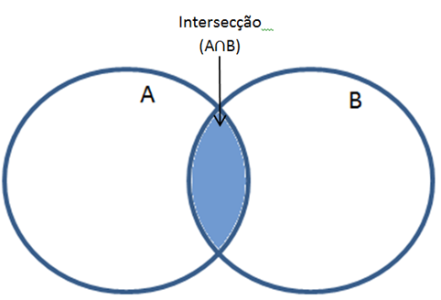
Componente Curricular: Matemática, Ensino Médio, Série:
2º ano , Tópico: Probabilidade da intersecção de eventos
LEMBRE-SE:
Em teoria dos conjuntos a intersecção é o conjunto de elementos que pertencem simultaneamente a dois ou mais conjuntos e é representado pelo símbolo .

Slide 4
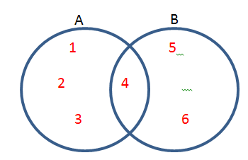
Componente Curricular: Matemática, Ensino Médio, Série:
2º ano , Tópico: Probabilidade da intersecção de eventos
Componente Curricular, Série, Tópico
Observe o exemplo numérico abaixo.
Dados dois conjuntos :
A= { 1, 2, 3, 4} e B= {4, 5 , 6}
Pelo diagrama de Venn temos que:
Assim, o elemento que faz parte do conjunto interseção é o elemento comum aos conjuntos relacionados.
A B= {4}

Slide 5

Componente Curricular: Matemática, Ensino Médio, Série:
2º ano , Tópico: Probabilidade da intersecção de eventos
ACOMPANHE A SITUAÇÃO:
Quantos atletas
gostam dos dois
esportes?
Uma entrevista foi realizada com
200 atletas para saber a preferência
dos mesmos quanto aos esportes individuais ou esportes coletivos e o resultado da pesquisa foi o seguinte:
90 gostam de esportes individuais;
150 gostam de esportes coletivos;
10 não gostam de nenhum dos dois.
Imagem do Clip-Art

Slide 6
Componente Curricular: Matemática, Ensino Médio, Série:
2º ano , Tópico: Probabilidade da intersecção de eventos
É possível representar de forma gráfica o resultado da
Pesquisa em um diagrama de Venn.
Observe:
I
C
Quantos gostam
dos dois?
Quantos gostam
de esporte individual?
90 - x
x
150 - x
Quantos gostam
de esporte coletivo?
10
10 não gostam de
nenhum
Assim: 90 – x + x + 150 – x +10 = 200
250 - x = 200
x = 50

Slide 7
Componente Curricular: Matemática, Ensino Médio, Série:
2º ano , Tópico: Probabilidade da intersecção de eventos
OUTRO EXEMPLO
Uma empresa estuda a possibilidade de lançar novamente no mercado, os produtos: A, B e C. Para isto, efetuou uma pesquisa com 900 clientes e concluiu que:
600 preferem A;
400 preferem B;
300 preferem C;
200 gostam de A e B;
150 gostam de A e C;
100 gostam de B e C.
Quantos clientes
gostam dos três
produtos?
Vejamos a seguir
Imagem do Clip-Art

Slide 8
Componente Curricular: Matemática, Ensino Médio, Série:
2º ano , Tópico: Probabilidade da intersecção de eventos
RESOLVENDO
Devemos começar pelo número de elementos da intersecção dos três produtos.
A
B
Os três: x
A e B: 200
B e C: 100
A e C: 150
A: 600
B: 400
C: 300
ATENÇÃO! Não esquecer de deduzir os elementos da intersecção ao colocar os elementos de cada conjunto.
250 + x
200-x
100 + x
x
100-x
150-x
50 + x
C
Sabendo que 870 clientes participaram da pesquisa então:
250 + x + 200 – x + x + 150 – x + 100 + x + 100 – x + 50 + x = 870
850 + x= 870 x = 870 – 850 x= 50

Slide 9
Componente Curricular: Matemática, Ensino Médio, Série:
2º ano , Tópico: Probabilidade da intersecção de eventos
CÁLCULO DE PROBABILIDADE
Fenômenos aleatórios?
Eventos?
Espaço Amostral?
Para resolver problemas de probabilidades são pontos fundamentais:
Estabelecer o espaço das amostras;
Definir os eventos de interesse.
Imagem do Clip-Art
Notes:
CORDA CORDA
CORDA

Slide 10

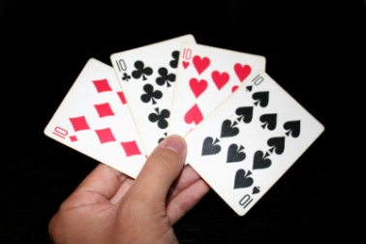
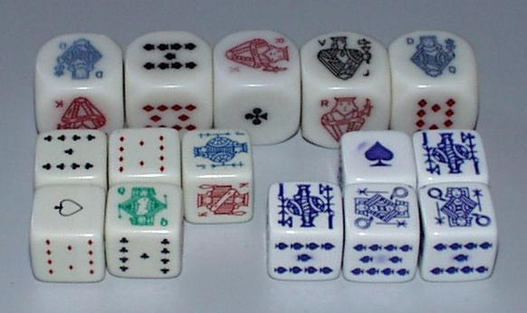
Componente Curricular: Matemática, Ensino Médio, Série:
2º ano , Tópico: Probabilidade da intersecção de eventos
Componente Curricular, Série, Tópico
PROBABILIDADE
No estudo das probabilidades estamos interessados em estudar o experimento aleatório, isto é, aquele cujo resultado é incerto, embora o conjunto de resultados possíveis seja conhecido.
Figura B
Imagem do Clip-Art
Figura A
https://commons.wikimedia.org/wiki/File:Poker_Dice_d6.JPG
Figura C
Imagem do Clip-Art

Slide 11
Componente Curricular: Matemática, Ensino Médio, Série:
2º ano , Tópico: Probabilidade da intersecção de eventos
Componente Curricular, Série, Tópico
FENÔMENOS ALEATÓRIOS
São experimentos que, embora repetidos várias vezes sob as mesmas condições, não obrigatoriamente, apresentam os mesmos resultados. Por exemplo, ao lançarmos um dado (não viciado), não podemos prever com exatidão o resultado.
Imagem do Clip-Art

Slide 12
Componente Curricular: Matemática, Ensino Médio, Série:
2º ano , Tópico: Probabilidade da intersecção de eventos
Componente Curricular, Série, Tópico
ESPAÇO AMOSTRAL
É o conjunto de todos os resultados possíveis obtidos em um experimento. Também chamado de Conjunto Universo. Vamos representá-lo por S.
Exemplo: Ao lançarmos um dado, não viciado, há seis resultados possíveis: 1, 2, 3, 4, 5 e 6
S = { 1, 2, 3, 4, 5, 6}
Cada um dos elementos de S é denominado ponto amostral. Assim:
3 ϵ S 3 é um ponto amostral de S.

Slide 13
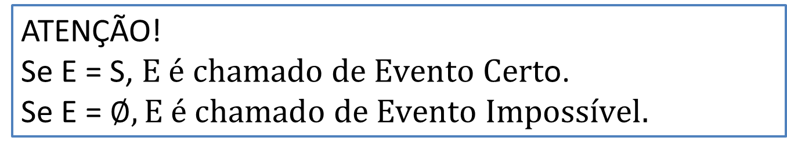
Componente Curricular: Matemática, Ensino Médio, Série:
2º ano , Tópico: Probabilidade da intersecção de eventos
Componente Curricular, Série, Tópico
EVENTOS
São subconjuntos de um espaço amostral S, em um experimento aleatório. Será representado por E.
Assim, qualquer que seja E, se E S, então E é um evento de S.
U

Slide 14
Componente Curricular: Matemática, Ensino Médio, Série:
2º ano , Tópico: Probabilidade da intersecção de eventos
Componente Curricular, Série, Tópico
OBSERVE O EXEMPLO:
No lançamento de um dado temos:
Espaço amostral: S={1, 2, 3, 4, 5, 6}
A = {1, 2, 3}
A S logo, A é um evento de S.
B = { 1, 2, 3, 4, 5, 6}
B S e B = S logo, B é um evento certo de S.
C = {7}
C S logo, C não é um evento de S.
C é um evento impossível de S.
U
U

Slide 15

Componente Curricular: Matemática, Ensino Médio, Série:
2º ano , Tópico: Probabilidade da intersecção de eventos
Componente Curricular, Série, Tópico
PROBABILIDADE DE UM EVENTO
Chamamos de Probabilidade de um evento A, o número real P(A), tal que:

Slide 16
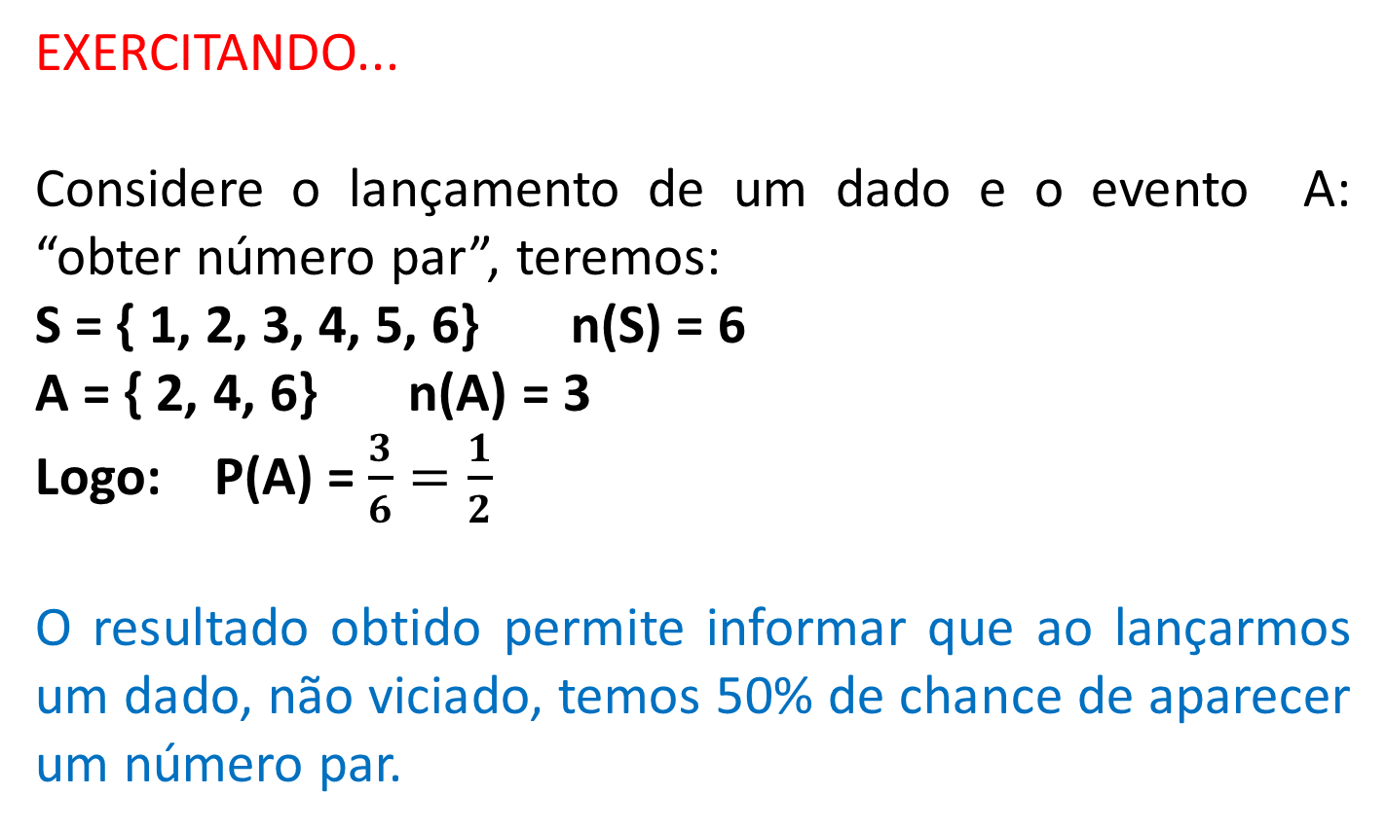
Componente Curricular: Matemática, Ensino Médio, Série:
2º ano , Tópico: Probabilidade da intersecção de eventos
Componente Curricular, Série, Tópico

Slide 17
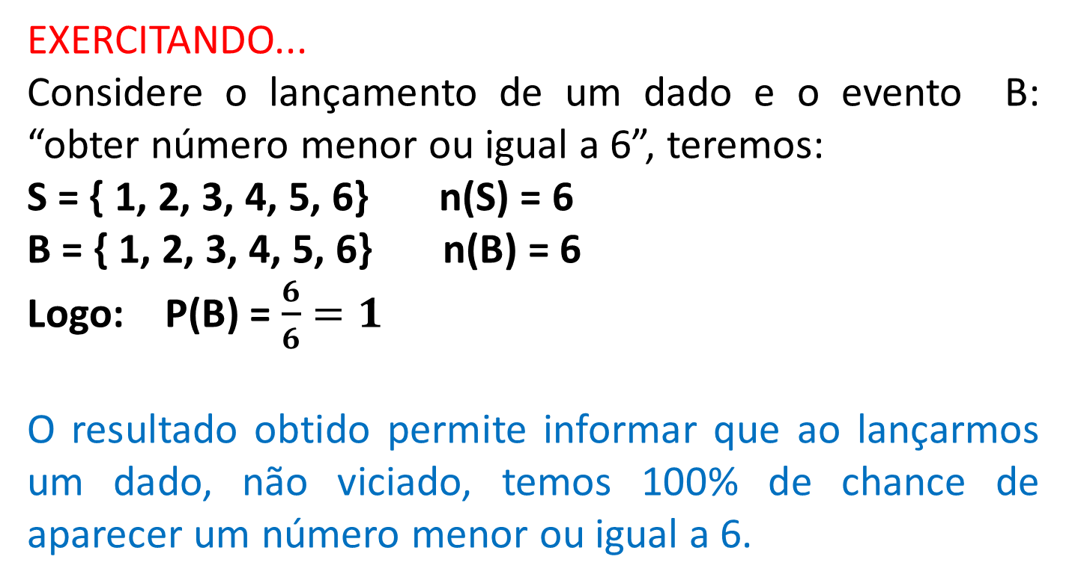
Componente Curricular: Matemática, Ensino Médio, Série:
2º ano , Tópico: Probabilidade da intersecção de eventos
Componente Curricular, Série, Tópico
EVENTO CERTO

Slide 18
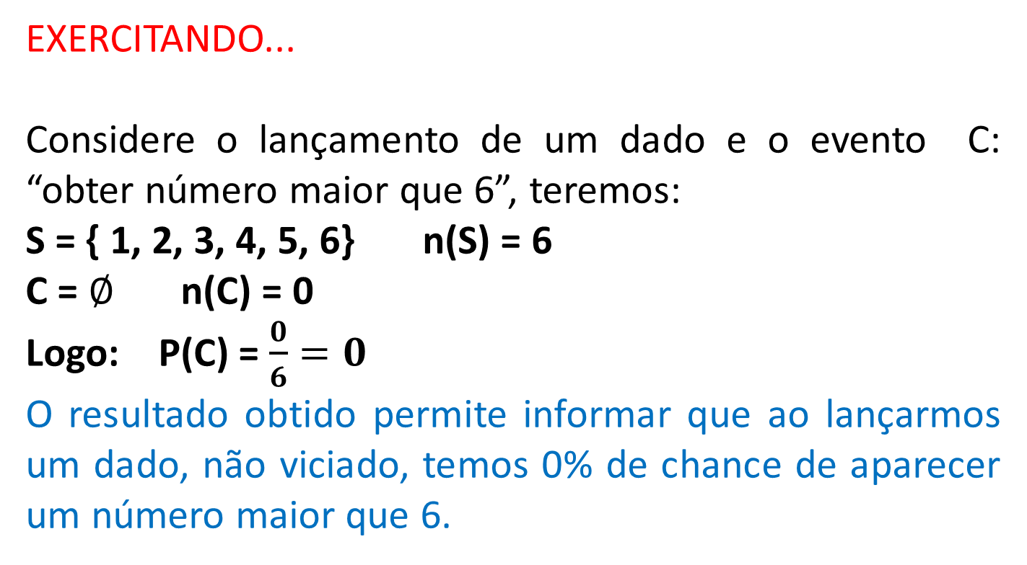
Componente Curricular: Matemática, Ensino Médio, Série:
2º ano , Tópico: Probabilidade da intersecção de eventos
Componente Curricular, Série, Tópico
EVENTO IMPOSSÍVEL

Slide 19
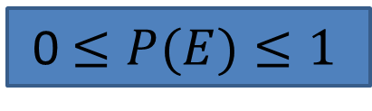

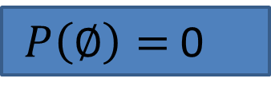
Componente Curricular: Matemática, Ensino Médio, Série:
2º ano , Tópico: Probabilidade da intersecção de eventos
CONCLUIMOS QUE:
U
A probabilidade P de um evento E qualquer (E P) é um número Real P(E), tal que:
A probabilidade do evento certo é igual a 1
A probabilidade do evento impossível é igual a 0

Slide 20
Componente Curricular: Matemática, Ensino Médio, Série:
2º ano , Tópico: Probabilidade da intersecção de eventos
Componente Curricular, Série, Tópico
Probabilidade Condicional
ou eventos independentes?
Outro conceito importante da teoria de probabilidade é o de independência entre dois eventos.
Na prática, dois eventos são independentes quando a ocorrência de um evento não influência a ocorrência do outro evento.
Imagem do Clip-Art

Slide 21
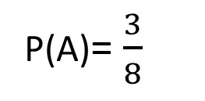
Componente Curricular: Matemática, Ensino Médio, Série:
2º ano , Tópico: Probabilidade da intersecção de eventos
PROBABILIDADE CONDICIONAL
Analise a seguinte situação:
Uma moeda é lançada três vezes:
Vamos denominar: C= Cara e K=Coroa
S= {CCC, CCK, CKC, CKK, KCC, KCK, KKC, KKK} n(S)=8
Considere o evento A: “Sair cara exatamente duas vezes”
A= {CCK, CKC, KCC,}

Slide 22
Componente Curricular: Matemática, Ensino Médio, Série:
2º ano , Tópico: Probabilidade da intersecção de eventos
Se ao lançarmos a moeda três vezes, “ o resultado do primeiro lançamento foi cara”.
Qual a probabilidade de
sair cara exatamente
duas vezes?

Slide 23
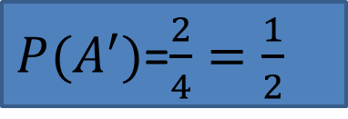
Componente Curricular: Matemática, Ensino Médio, Série:
2º ano , Tópico: Probabilidade da intersecção de eventos
Se ao lançarmos a moeda três vezes, “ o resultado do primeiro lançamento foi cara”.
O espaço amostral passa a ser B (apenas os que começam por cara):
B= { CCC, CCK, CKC, CKK} n(B) = 4
A’: “Aparecer exatamente duas caras”
A’={ CCK, CKC} n(A’) = 2
A probabilidade do evento: “sair cara em ambos os lançamentos foi modificada pela presença do evento condicionante: ”O resultado do primeiro lançamento foi cara”.

Slide 24
Componente Curricular: Matemática, Ensino Médio, Série:
2º ano , Tópico: Probabilidade da intersecção de eventos
Assim podemos definir que:
Evento A:
“Exatamente dois dos três lançamentos dão cara”.
A= {CCK, CKC, KCC}
Evento B:
“O primeiro lançamento dá cara”.
B= {CCC, CCK, CKC, CKK}
Evento A/B:
“Evento A condicionado ao fato de que o evento B já
ocorreu .
P(A/B) é a probabilidade condicional de ocorrer A, tendo ocorrido B.

Slide 25
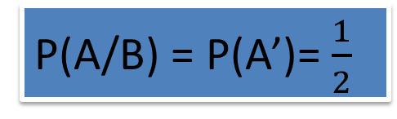
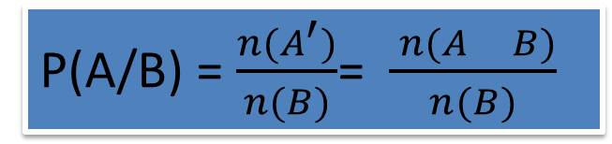


Componente Curricular: Matemática, Ensino Médio, Série:
2º ano , Tópico: Probabilidade da intersecção de eventos
Vimos que:
Então:
ou
P(A B) = p(A/B). P(B)
Fique atento!
O fato de um evento B já ter ocorrido causa uma modificação no espaço amostral.
Assim, alguns eventos ficam mais fáceis de ocorrer e outros mais difíceis.
Imagem do Clip-Art

Slide 26
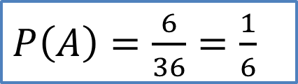
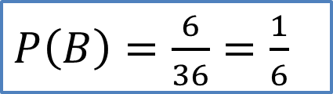
Componente Curricular: Matemática, Ensino Médio, Série:
2º ano , Tópico: Probabilidade da intersecção de eventos
Componente Curricular, Série, Tópico
EVENTOS INDEPENDENTES
Observe o experimento a seguir:
“ lançar dois dados, não viciados, um vermelho e outro azul.”
n(S) = 6 . 6 = 36
Seja A o evento “sair 6 no dado vermelho”.
A={(6,1),(6,2),(6,3),(6,4),(6,5),(6,6)} n(A) = 6
Seja B o evento “sair 3 no dado azul”.
B={(1,3),(2,3),(3,3),(4,3),(5,3),(6,3)} n(B) = 6

Slide 27

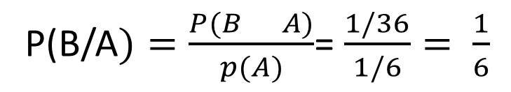
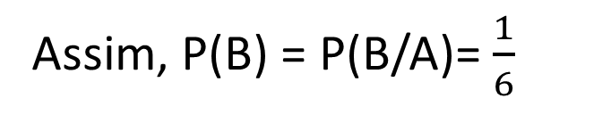
Componente Curricular: Matemática, Ensino Médio, Série:
2º ano , Tópico: Probabilidade da intersecção de eventos
Componente Curricular, Série, Tópico
OBSERVE :
A={(6,1),(6,2),(6,3),(6,4),(6,5),(6,6)} e
B={(1,3),(2,3),(3,3),(4,3),(5,3),(6,3)}, temos:
A probabilidade de ocorrer B não dependeu da probabilidade de ocorrer A.
A e B são eventos independentes

Slide 28
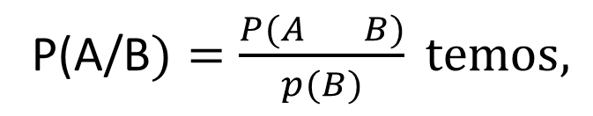
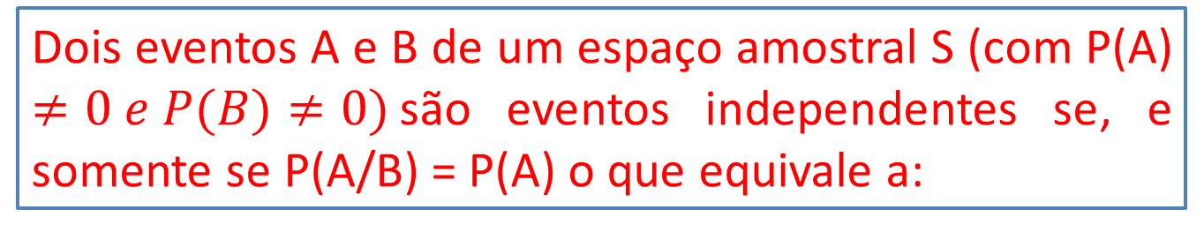
Componente Curricular: Matemática, Ensino Médio, Série:
2º ano , Tópico: Probabilidade da intersecção de eventos
Também podemos afirmar que se A e B são eventos independentes P(A) = P(A/B).
Observe:
P(A B) = P(A/B). P(B) = P(A). P(B)
Assim,
P(A B) = P(A). P(B)

Slide 29
Componente Curricular: Matemática, Ensino Médio, Série:
2º ano , Tópico: Probabilidade da intersecção de eventos
Componente Curricular, Série, Tópico
PROBABILIDADE DA INTERSECÇÃO DE EVENTOS
Sejam A e B dois eventos de um espaço amostral S. A probabilidade de A ∩ B é dada por:
P(A B) = P(B/A).P(A) = P(B) .P(A/B)
Se os eventos A e B forem independentes (ou seja, se a ocorrência de um não interferir na probabilidade de ocorrer outro), a fórmula para o cálculo da probabilidade da intersecção será dada por:
P(A B) = P(A).P(B)
Onde:
p(A∩B) → é a probabilidade da ocorrência simultânea de A e B p(A) → é a probabilidade de ocorrer o evento A p(B│A) → é a probabilidade de ocorrer o evento B sabendo da ocorrência de A (probabilidade condicional)

Slide 30
Componente Curricular: Matemática, Ensino Médio, Série:
2º ano , Tópico: Probabilidade da intersecção de eventos
VAMOS EXERCITAR
Em dois lançamentos sucessivos de um mesmo dado, qual a probabilidade de sair um número ímpar e o número 4?
Lembre-se que na matemática “e” representa intersecção, enquanto “ou” representa união
A ocorrência de um dos eventos não interfere na ocorrência do outro. Temos, então, dois eventos independentes
Veja a solução a seguir

Slide 31
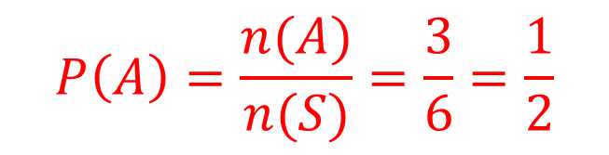
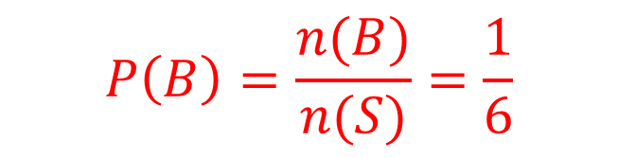
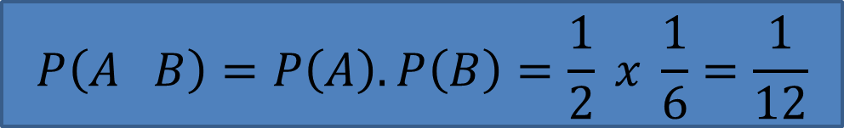
Componente Curricular: Matemática, Ensino Médio, Série:
2º ano , Tópico: Probabilidade da intersecção de eventos
Solução:
S = {1, 2, 3, 4, 5, 6}
A= {1, 3, 5}
B= {4}

Slide 32
Componente Curricular: Matemática, Ensino Médio, Série:
2º ano , Tópico: Probabilidade da intersecção de eventos
MAIS UM EXEMPLO
Numa urna há 20 bolinhas numeradas de 1 a 20. Retiram-se duas bolinhas dessa urna, uma após a outra, sem reposição. Qual a probabilidade de ter saído um número par e um múltiplo de 5?
S={1,2,3,4,5,6,7,8,9,10,11,12,13,14,15,16,17,18,19,20}
n(s)= 20
A={2,4,6,8,10,12,14,16,18,20} n(A)= 10
B={5,10,15,20} n(B)= 4

Slide 33
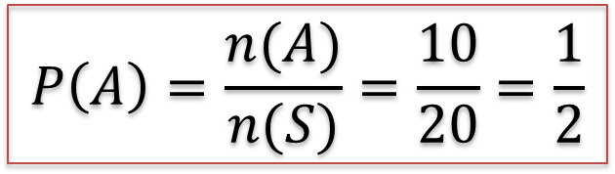
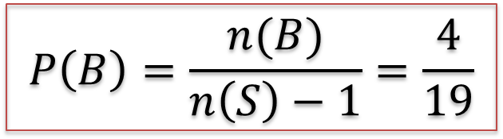
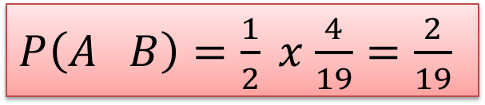
Componente Curricular: Matemática, Ensino Médio, Série:
2º ano , Tópico: Probabilidade da intersecção de eventos
RESOLVENDO
Temos que calcular: P(A B)= P(A).P(A/B)
Como é sem reposição, após a primeira retirada ficaremos com uma bolinha a menos na urna (19).
Assim,

Slide 34
EXTRAS!
AGORA É COM VOCÊS.

Slide 35
Uma loja dispõe de 12 geladeiras do mesmo tipo, em seu estoque, das quais 4 apresentam defeitos. Se um freguês vai comprar duas dessas geladeiras, qual a probabilidade de levar:
a) Ambas serem defeituosas;
b) Uma perfeita e uma com defeito;

Slide 36
2) Uma urna contém bolas numeradas de 1 à 50.
Retirando-se aleatoriamente uma bola da urna, qual a probabilidade de ser um múltiplo de 6 e 8?

Slide 37
3) São dados dois baralhos de 52 cartas, cada um. Ao retirarmos aleatoriamente e ao mesmo tempo, uma carta do primeiro e uma carta do segundo baralho, qual a probabilidade de sair uma dama e um rei, não necessariamente nessa ordem?

Slide 38
Componente Curricular, Série, Tópico
Componente Curricular: Matemática, Ensino Médio, Série: 1º ano , Tópico: Área de figuras Planas: Círculo
Tabela de Imagens
Nº Slide | Direito da imagem | Link da Imagem | Data do acesso
01, 05, 06, 08, 11,13, 23 e 25 | Imagem do clipa-Art |  | 07/08/2015
03, 04, 07, 09 e 10 | Autoria própria
12 A | Arjan/ GNU Free Documentation License, Version 1.2 | https://commons.wikimedia.org/wiki/File:Poker_Dice_d6.JPG | 08/08/2015
12B | Imagem do clipa-Art |  | 08/08/2015
I12C | Imagem do clipa-Art |  | 08/08/2015

Slide 39
Componente Curricular: Matemática, Ensino Médio, Série: 1º ano , Tópico: Área de figuras Planas: Círculo
Componente Curricular, Série, Tópico
REFERÊNCIAS BIBLIOGRÁFICAS
DANTE, Luiz Roberto. Matemática: Contexto & aplicações. 2. ed. São Paulo: Ática, 2013. Vol 2.
CRESPO, Antônio Arnot. Estatística Facil. 17. ed. São Paulo: Saraiva, 2002.
http://www.alunosonline.com.br/matematica/probabilidade-interseccao-dois-eventos.html
http://www.portalaction.com.br/probabilidades/14-eventos-independentes-e-probabilidade-condicional
http://www.colegioweb.com.br/probabilidade/interseccao-de-eventos.html#ixzz3iQUAFbcH

